Slide 1
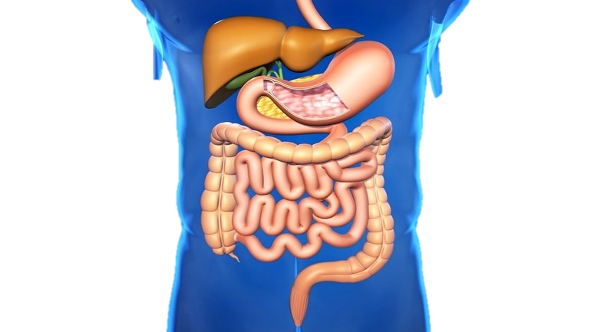
ВЕБИНАР 9
Анатомия и физиология
пищеварительной и выделительной систем

Slide 2
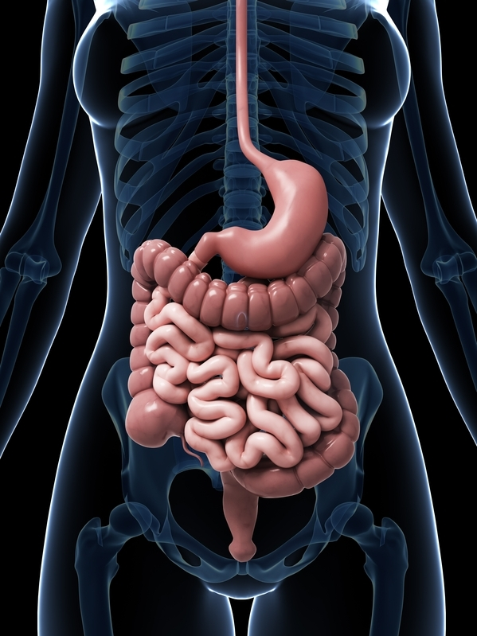
Пищеварительная система
Пищеварительная система человека (лат. systema digestorium) осуществляет переваривание пищи (путём её физической и химической обработки), всасывание продуктов расщепления через слизистую оболочку в кровь и лимфу, выведение непереваренных остатков.

Slide 3
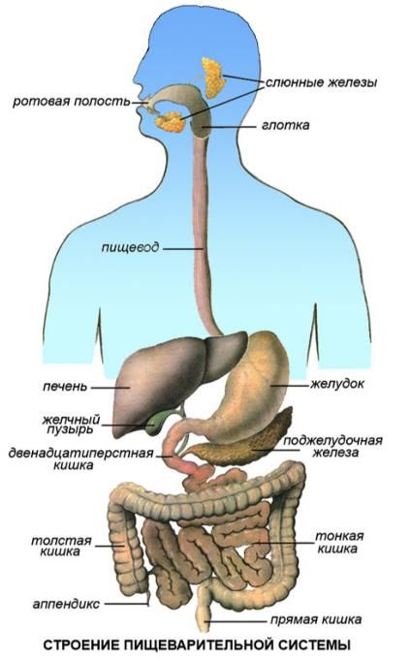
Пищеварительная система
Пищеварительная система человека состоит из органов желудочно-кишечного тракта и вспомогательных органов (слюнные железы, печень, поджелудочная железа, желчный пузырь и др.). Условно выделяют три отдела пищеварительной системы. Передний отдел включает органы ротовой полости, глотку и пищевод. Здесь осуществляется, в основном, механическая переработка пищи. Средний отдел состоит из желудка, тонкой и толстой кишки, печени и поджелудочной железы, в этом отделе осуществляется преимущественно химическая обработка пищи, всасывание нутриентов и формирование каловых масс. Задний отдел представлен каудальной частью прямой кишки и обеспечивает выведение кала из организма.

Slide 4
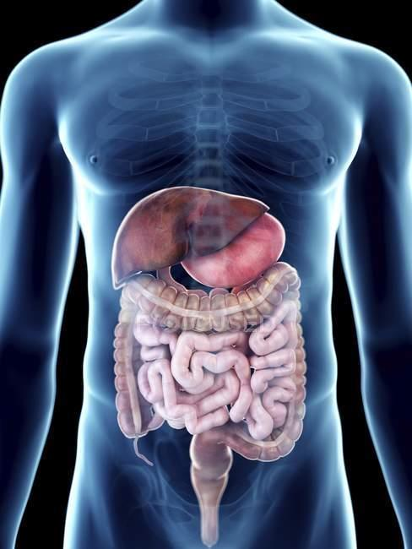
Пищеварительная система, функции:
Переваривание макро- и микронутриентов, химическая, механическая и бактерицидная обработка;
Экскреторная – выделение слизи;
Инкреторная – выделение гормонов;
Пищевой термогенез;
Иммунная;
Защитная.

Slide 5
Пищеварительная система
Ферменты – химически активные вещества, содержащиеся в пищеварительных соках, выделяемых слизистым слоем органов пищеварения. Ускоряют химические реакции в пищеварительном канале.
Ферменты не изменяются, не входят в состав конечных продуктов реакции и используются повторно.
Под действием ферментов сложные вещества (БЖУ) расщепляются на простые, пригодные к всасыванию в ЖКТ.

Slide 6
Пищеварительная система, ферменты:
Пищеварительные ферменты и их действие
Группа пищеварительных ферментов | На какие вещества пищи действуют | До каких конечных веществ расщепляют | Куда поступают продукты расщепления
АМИЛАЗЫ | Углеводы | Глюкоза | В кровь
ПРОТЕАЗЫ | Белки | Аминокислоты | В кровь
ЛИПАЗЫ | Жиры | Глицерин и жирные кислоты | В лимфу
НУКЛЕАЗЫ | Нуклеиновые кислоты | Нуклеотиды | В кровь
Нуклеазы – (РНК-азы и ДНК-азы) играют важную роль в осуществлении защитной функции смешанной слюны. Их основным источником в слюне являются лейкоциты. Нуклеазы резко замедляют рост и размножение многих микроорганизмов в ротовой полости, при некоторых воспалительных заболеваниях мягких тканей полости рта их количество увеличивается.

Slide 7
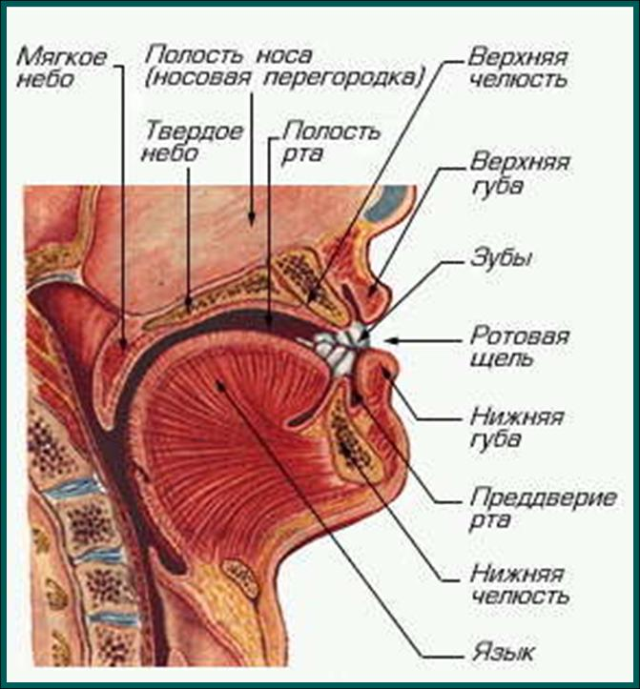
Анатомия пищеварительной системы
Полость рта – преддверие, губы, язык, твердое небо, мягкое небо (имеет мышечный слой), диафрагма рта, слюнные железы, миндалины.
Среда: малощелочная.
Состав слюны: 95-98% вода, слизистое вещество – муцин, бактерицидное вещество – лизоцим, ферменты: амилаза, мальтаза (полисахариды --->ди- и моносахариды).

Slide 8
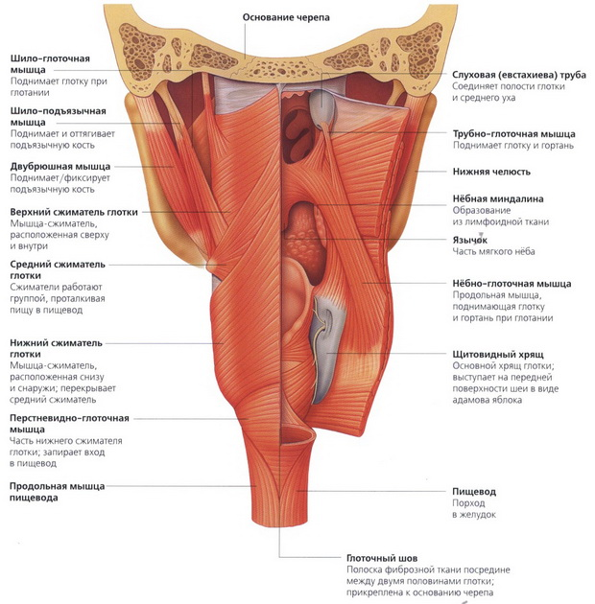
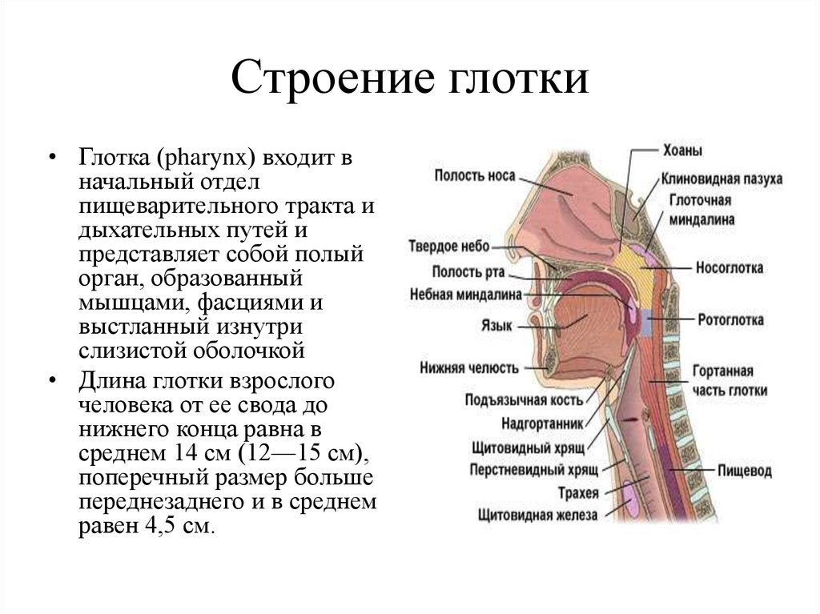
Анатомия пищеварительной системы
Глотка. Функция: акт глотания.

Slide 9
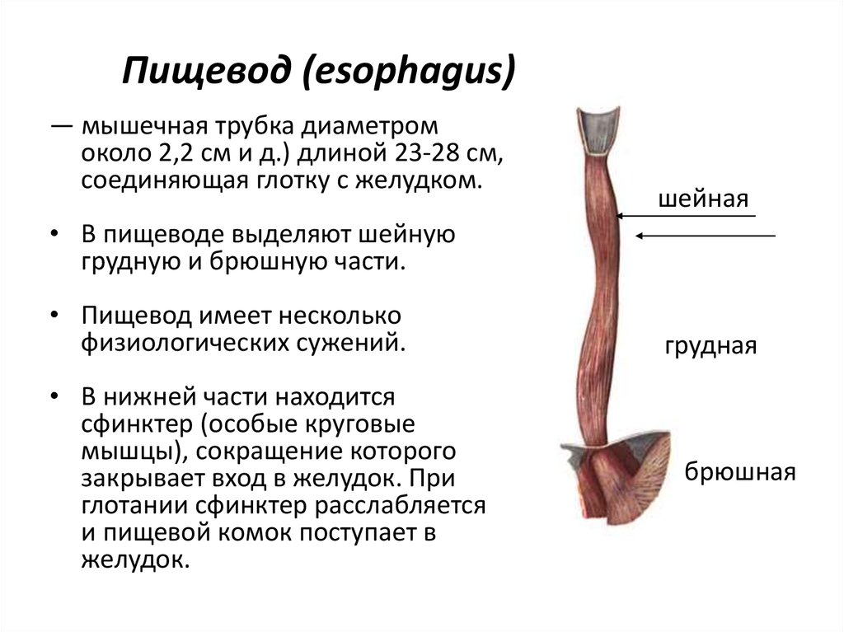
Анатомия пищеварительной системы
Пищевод – трубка 23-30см, располагающаяся от 6-го шейного позвонка до кардиального сфинктера. 1/3 верха – мышечный слой. На всей протяженности выстлан слизистым слоем.
Функция – перемещение пищевого комка.

Slide 10
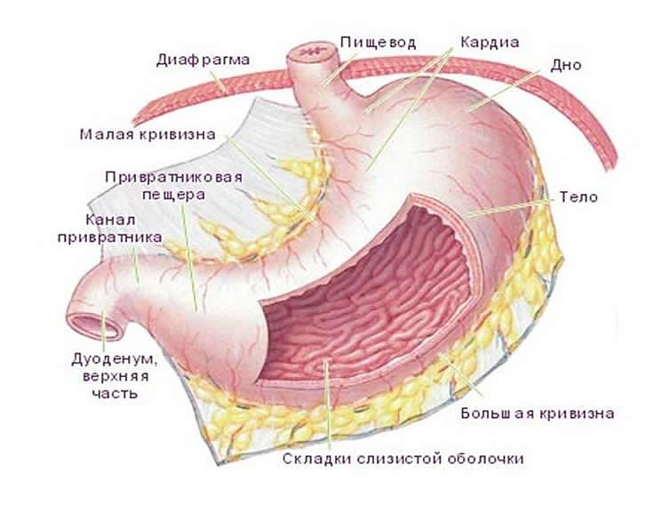
Анатомия пищеварительной системы
Желудок – полый мышечный орган (3 слоя – серозный, мышечный, слизистый).
2 кривизны – малая – для оттока жидкостей, большая – для механического перетирания пищевого комка.
Желудочный сок (1,5-2,5л/сут) содержит ферменты, соляную кислоту (бактерицид), слизь (бикарбонат, защита эпителия желудка).
Ферменты: пепсин, гастриксин (белки --->полипептиды), химозин (створаживает молоко).
Среда желудка: кислая.

Slide 11
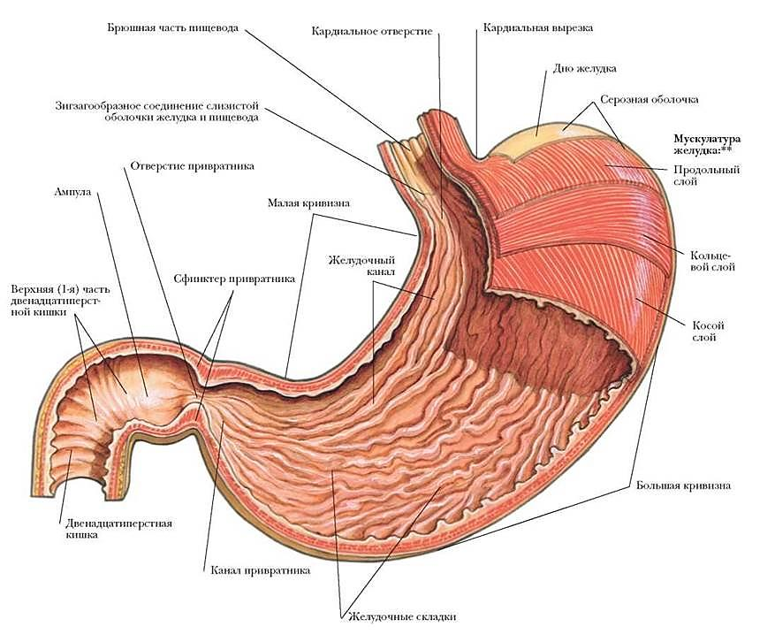
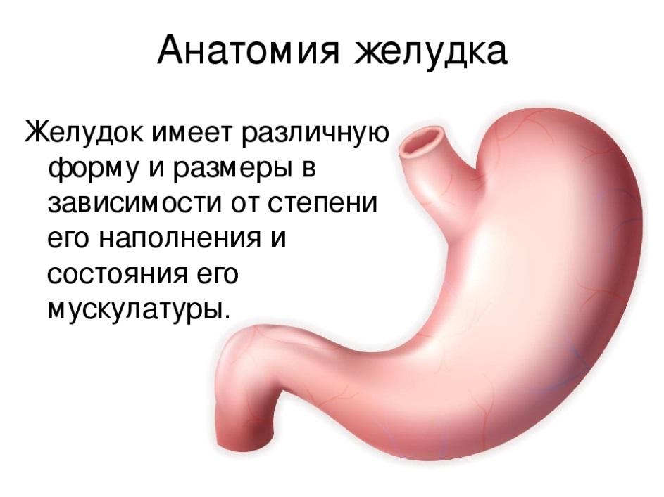
Анатомия пищеварительной системы

Slide 12
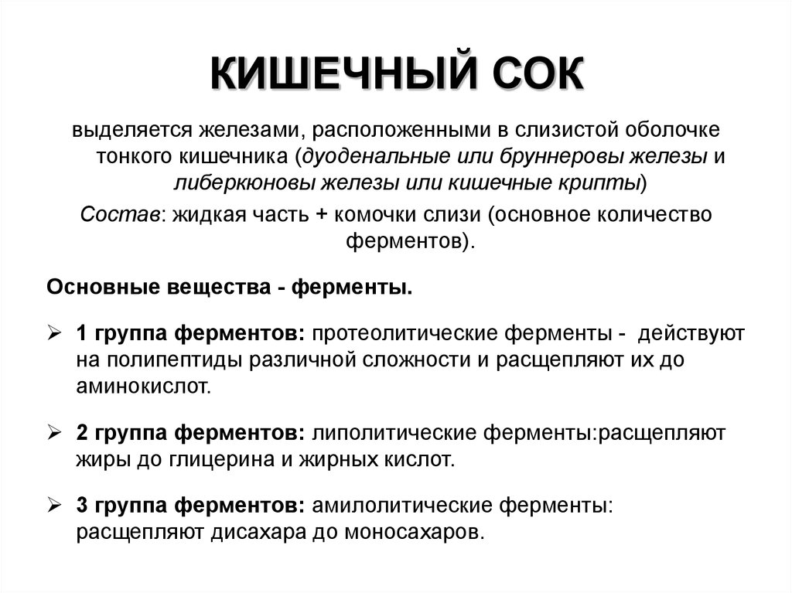
Анатомия пищеварительной системы
Тонкий кишечник (2,5-5м) – Двенадцатиперстная + тощая + подвздошная кишка.
Вырабатывает 2,5л кишечного сока.
Функции:
Смешивание соков поджелудочной железы, печени и собственного кишечного сока;
Всасывание питательных веществ (белки, углеводы – в кровь, жиры в лимфу).
Секреция кишечного сока.
Среда: слабощелочная

Slide 13
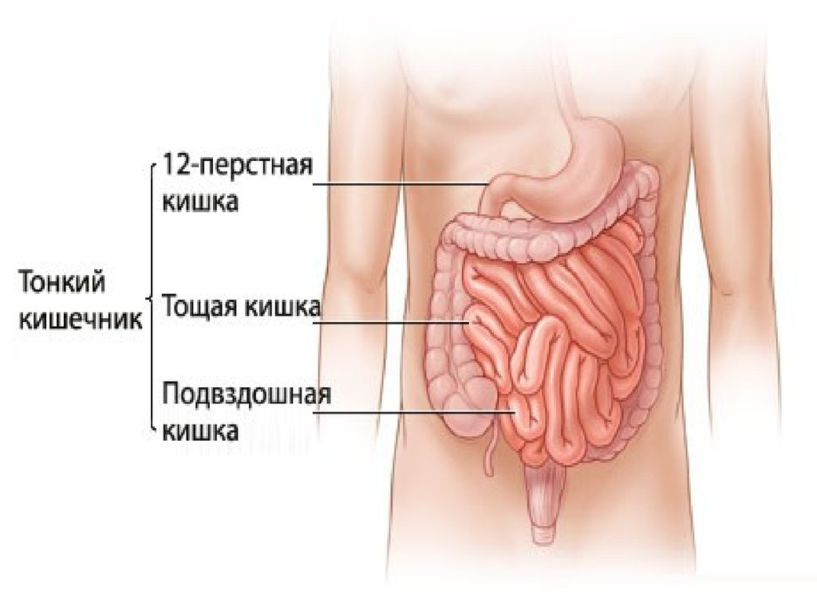
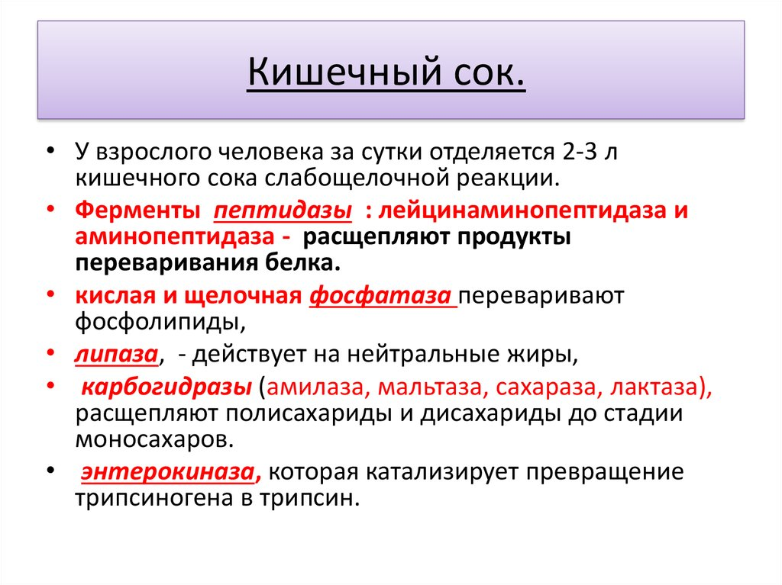
Анатомия пищеварительной системы
Кишечный сок

Slide 14
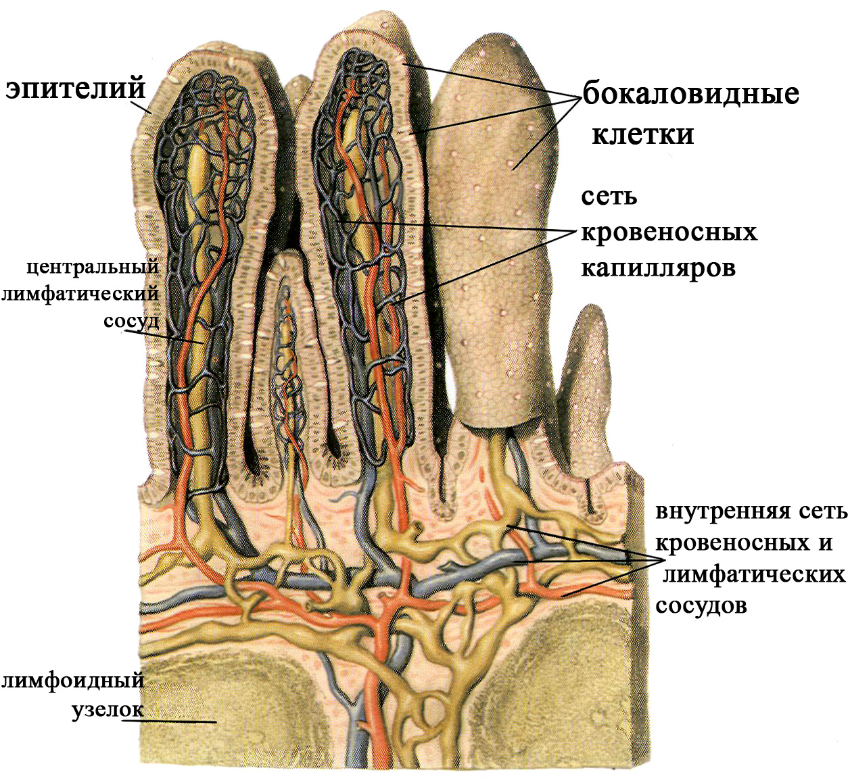
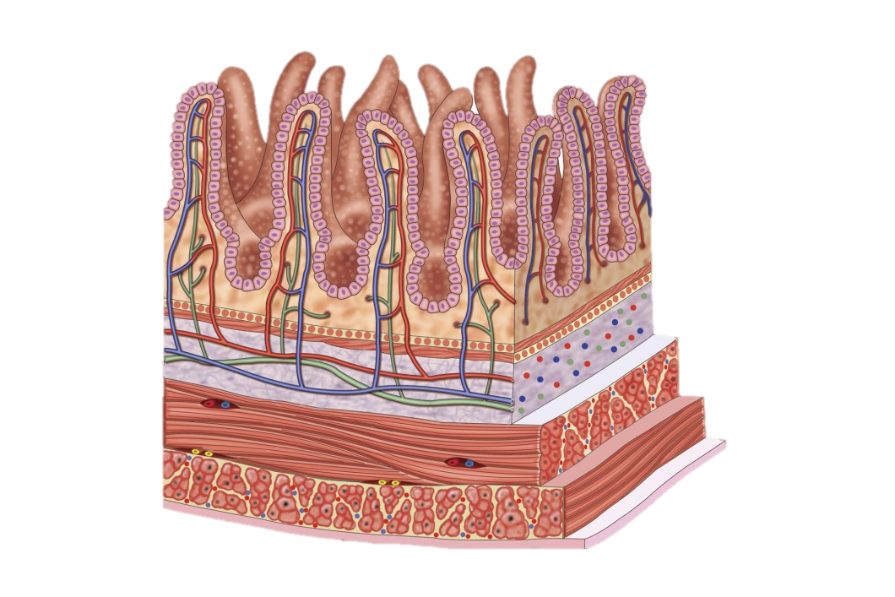
Анатомия пищеварительной системы
Ворсинки тонкого кишечника – часть слизистого эпителия, осуществляют всасывание аминокислот и сахаров– в кровь, жирных кислот - в лимфу.

Slide 15
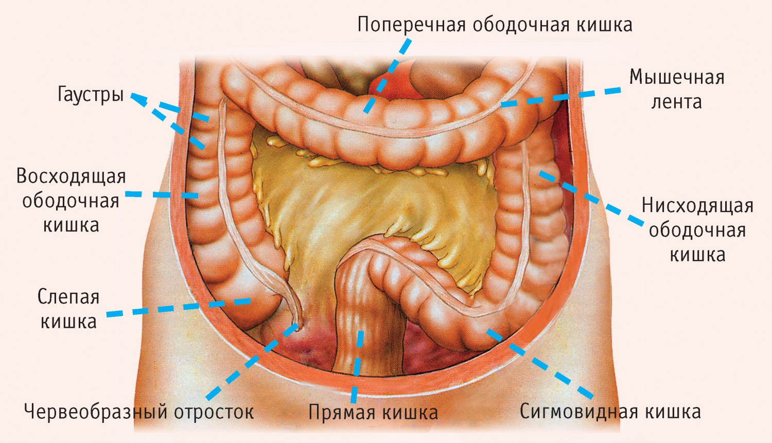
Анатомия пищеварительной системы
Толстый кишечник (1-1,65м) – слепая кишка с червеобразным отростком + ободочная (состоящая из восходящей, поперечной, нисходящей и сигмовидной) + прямая кишка.
Функции:
Место обитания симбиотной микрофлоры;
Всасывание воды;
Секреция слизи;
Формирование каловых масс.

Slide 16
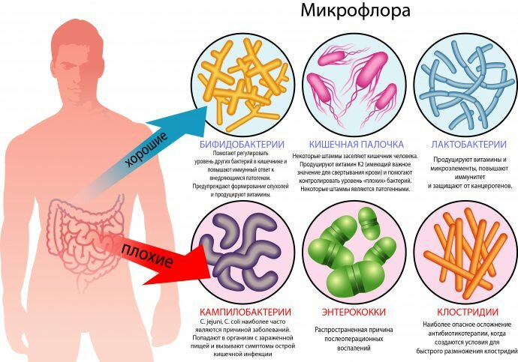
Анатомия пищеварительной системы
Симбиотная микрофлора – орган, весом 2-2,5кг, имеет уникальный состав населения, наиболее родственная микрофлора у супругов и у родителей и детей.
Функции:
Расщепление клетчатки;
Синтез некоторых витаминов;
Борьба с патогенной флорой.

Slide 17
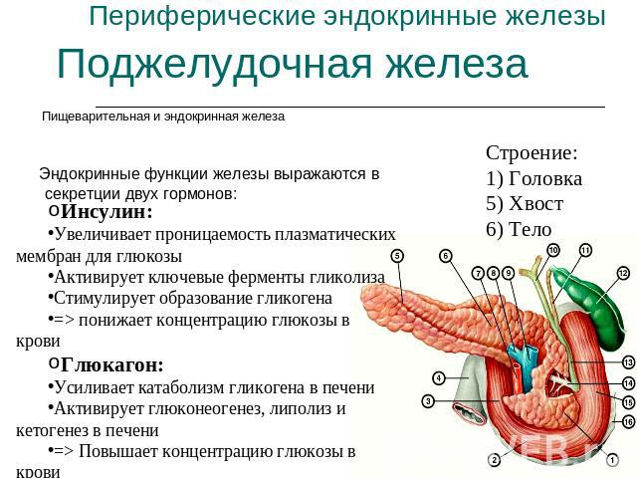
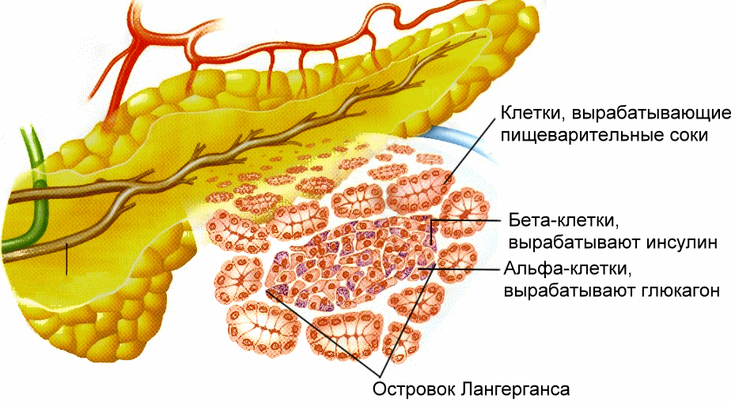
Анатомия пищеварительной системы
Поджелудочная железа (70-80г) – гормональный и пищеварительный паренхиматозный орган. Островки Лангерганса (10% паренхимы) вырабатывают гормоны инсулин и глюкагон, основная часть вырабатывает пищеварительные ферменты, поступающие в просвет 12-перстной кишки.

Slide 18
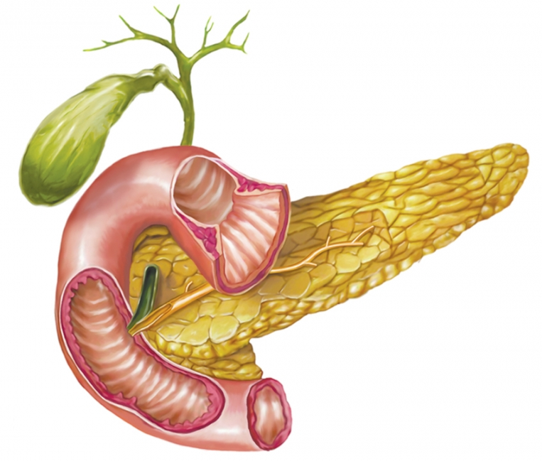
Анатомия пищеварительной системы
Ферменты поджелудочной железы
Протеазы:
Трипсин является протеазой, аналогичной пепсину желудка.
Химотрипсин – также протеаза, расщепляющая белки пищи.
Карбоксипептидаза
Несколько различных эластаз, расщепляющих эластин и некоторые другие белки.
Нуклеазы, расщепляющие нуклеиновые кислоты ДНК и РНК.
Стеапсин, расщепляющий жиры.
Амилазу, расщепляющую крахмал и гликоген, а также другие углеводы.
Липаза поджелудочной железы является важнейшим ферментом в переваривании жиров. Она действует на жиры (триглицериды), предварительно эмульгированные желчью, секретируемой в просвет кишечника печенью.

Slide 19
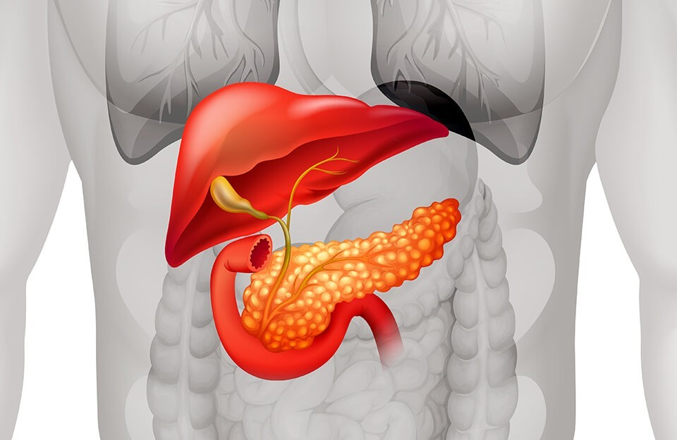
Анатомия пищеварительной системы
Печень – многофункциональный паренхиматозный орган весом около 1500г, выполняющий в процессе пищеварения:
Детоксикационную функцию;
Образование желчи для:
Активации ферментов;
Эмульгирования жиров.

Slide 20
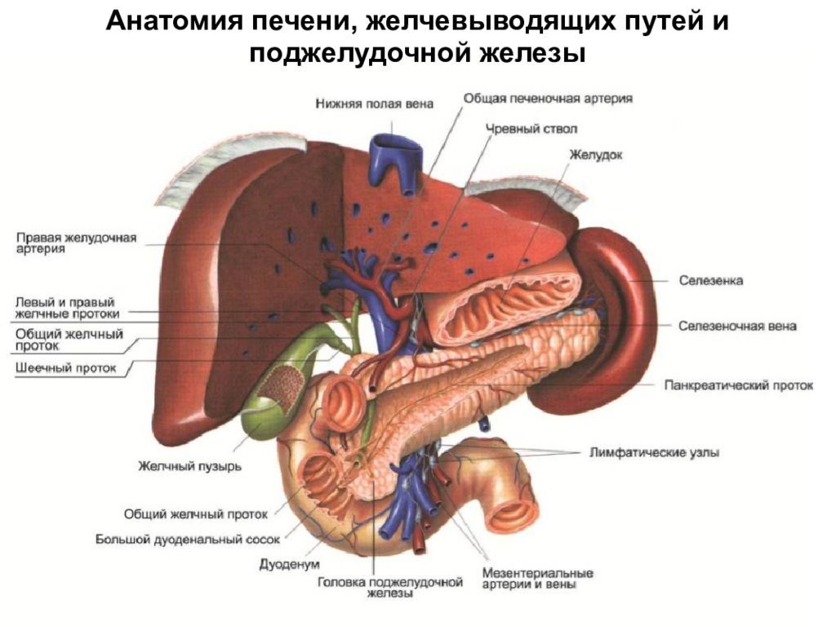
Анатомия пищеварительной системы
Билиарный круг желчеобращения – желчь вырабатывается в печени, стекает по печеночному протоку в желчный пузырь, где накапливается и по мере необходимости участия в пищеварительном процессе высвобождается в просвет 12-перстной кишки, где всасывается в тонком кишечнике и по кровеносным (воротная вена) и лимфатическим сосудам поступает обратно в печень.

Slide 21
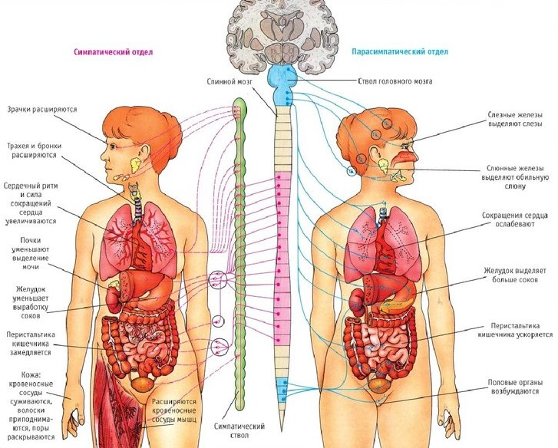
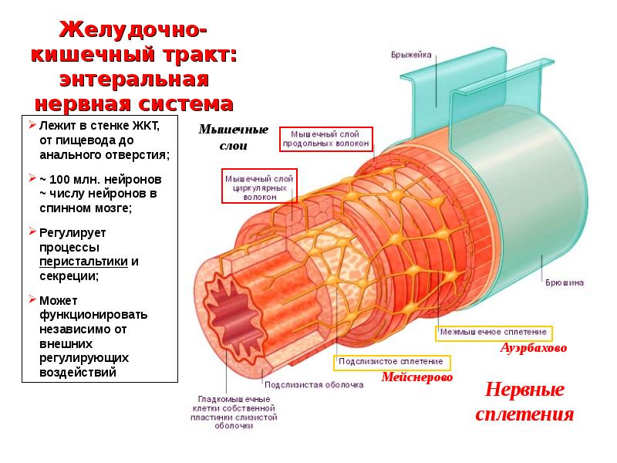
Иннервация пищеварительной системы
Вегетатика:
Метасимпатика:

Slide 22
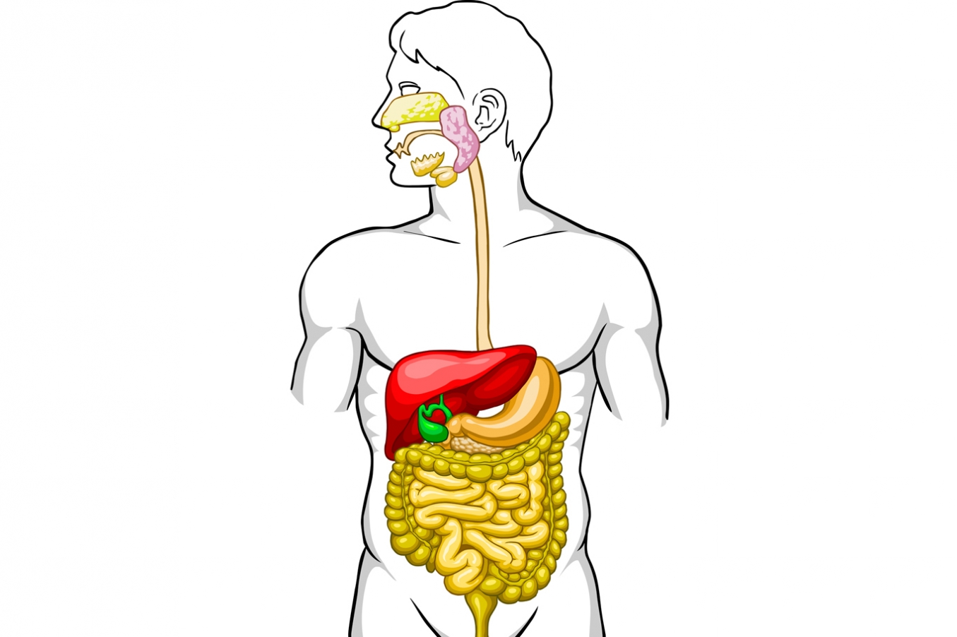
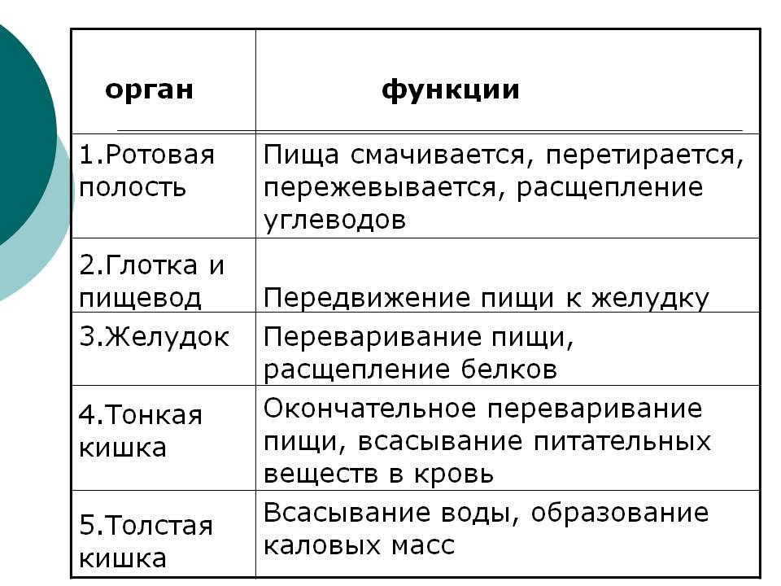
Общий обзор функционирования
пищеварительной системы:

Slide 23
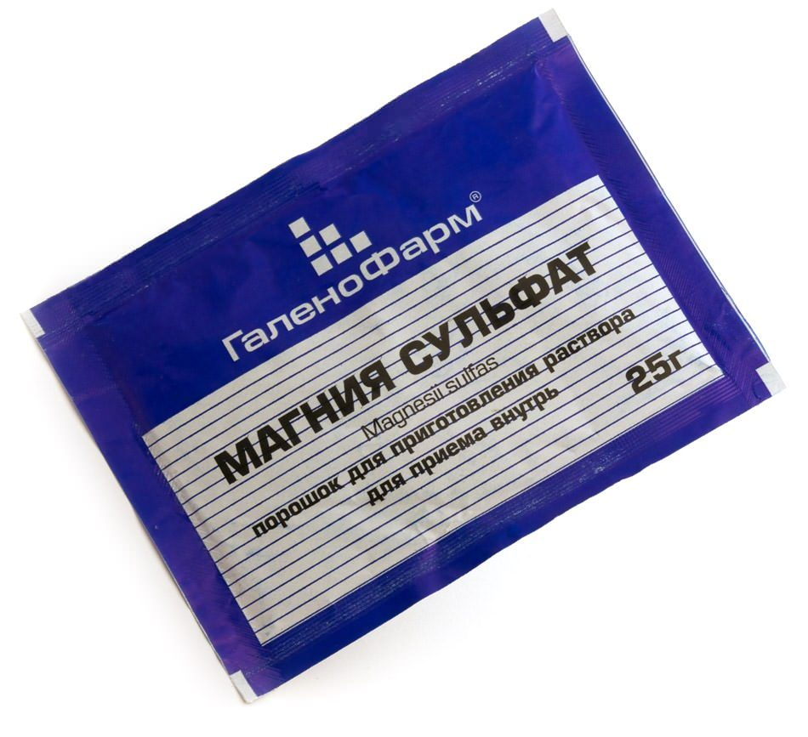
Влияние техник йоги на пищеварительную систему:
Тюбаж, желчегонные процедуры – обновление билиарного круга.
Шанк-пракшалана – выведение избыточной слизи, стимуляция слизистого эпителия, перезегрузка МНС.
Брюшные манипуляции - выведение избыточной слизи, стимуляция слизистого эпителия, лимфодренаж брюшной полости, массаж кишечника.

Slide 24
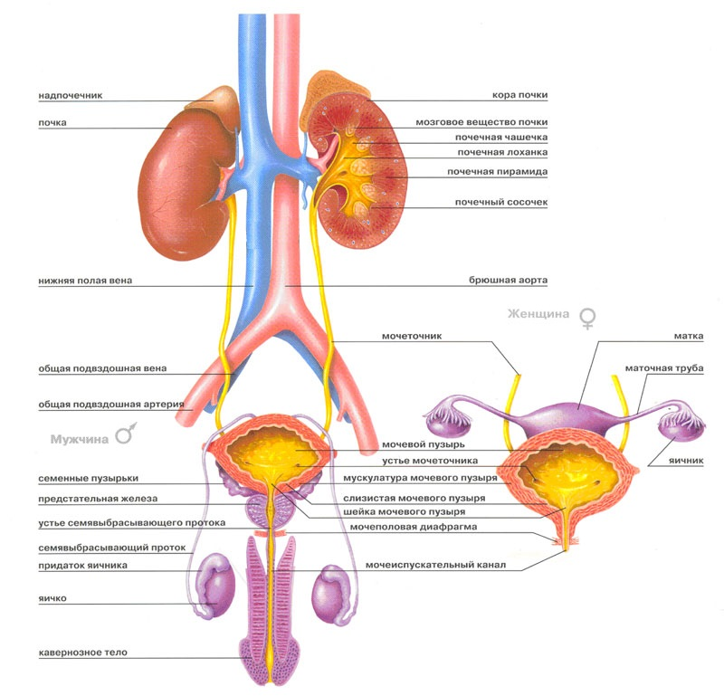
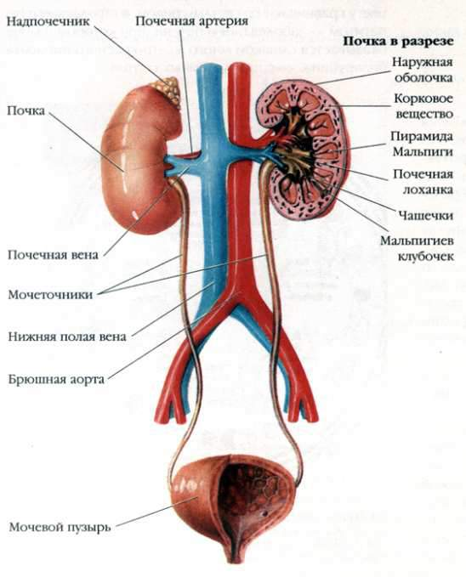
Выделительная система – почки, мочевой пузырь, мочевыводящие пути.

Slide 25
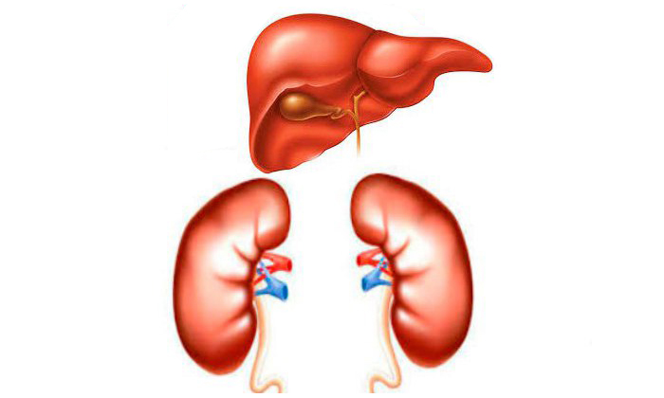
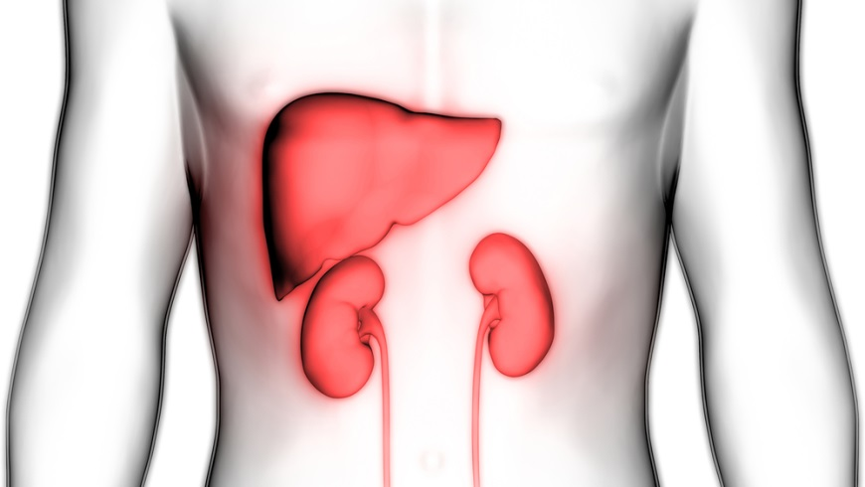
За детоксикацию экзо- и эндотоксинов отвечает печень, за вывод деактивированных продуктов – почки.
За здоровое функционирование этих органов отвечает иммунная система.
Качество работы пищеварительной и выделительной систем напрямую зависят от подвижности органов грудной и брюшной полостей и эмоционального состояния их хозяина.

Slide 26
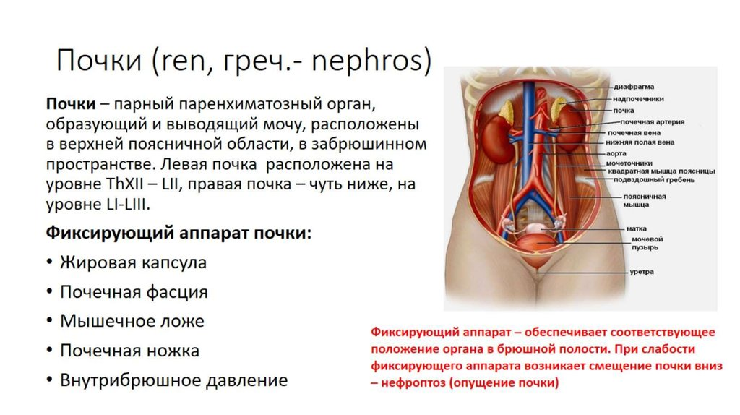
Влияние техник йоги на выделительную систему:
Обеспечение подвижности почкам (экскурсия 600м/сут) – микроциркуляция органа, предотвращение застойных эффектов;
Обеспечение качества общего кровообращения организма;
Перевернутые асаны, как средство профилактики опущения;
Поддержание функциональности подвздошно-поясничной мышцы, как главного почечного ложа;
Обеспечение подвижности и функциональности органов малого таза (мочевого пузыря, мочевыводящих путей), поддержание высокого уровня функционирования клеток иммунитета, обитающих в слизистой органов выделительной системы.

Slide 27
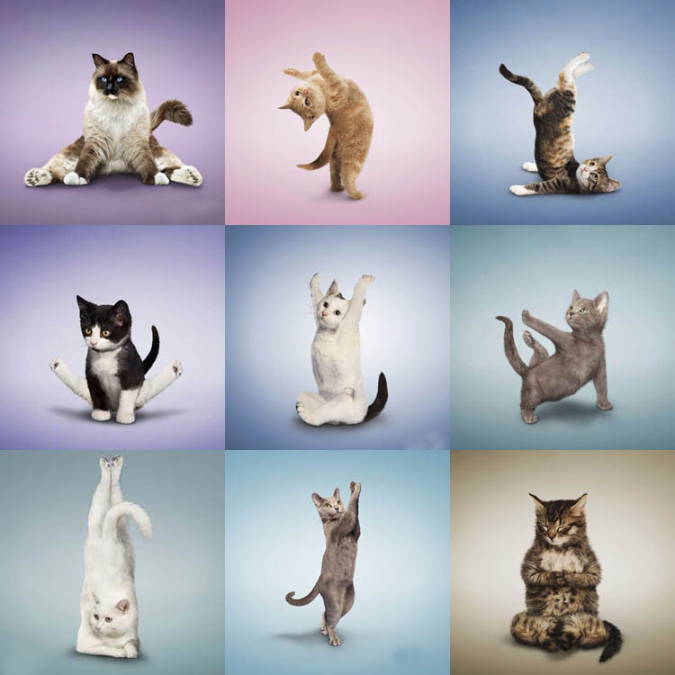
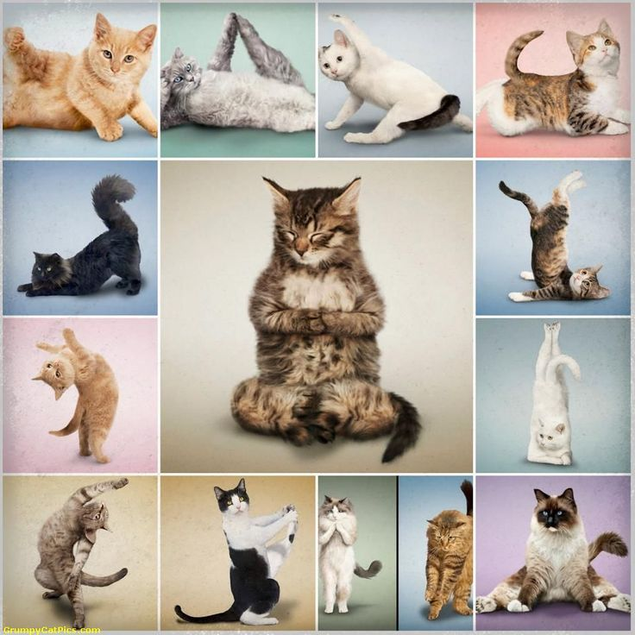
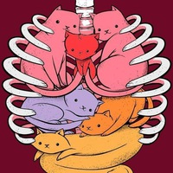
Йога – наиболее комплексная система оздоровления организма человека

